Slide 1
강위를 소개합니다
ABOUT
멀티캠퍼스 MSA 융복합 클라우드 교육생
https://github.com/rx78502

Slide 2

(1) 자기소개
코딩이나 관련된 수학적 이론이 너무 어려워서 한번 포기했다가 다시하게 되었습니다.

Slide 3
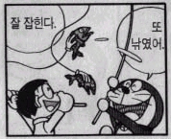
(2) 취미
아무 생각없이 낚시하기
하지만 실력은 밑바닥이다.

Slide 4
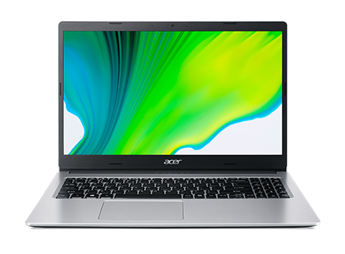
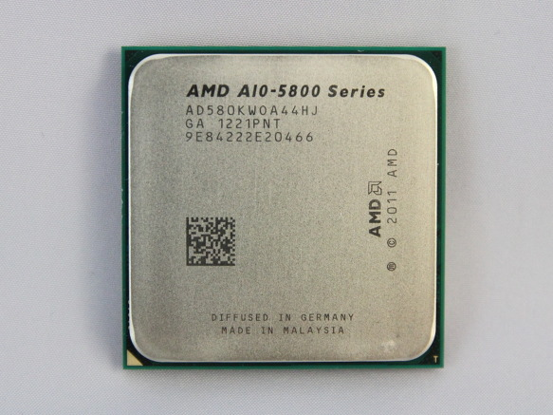
(3) 보유장비
Acer aspire
10년이 다 되가는 데스크탑 PC

Slide 5

(4) 좌우명

Slide 6
THANK YOU!

